Slide 1
Trabalho de Advanced Data Modeling
Profª Keyla Saes
Ferramentas:
Oracle SQL Developer Data Modeler (19.4.0.350)
Hackolade Studio (4.1.9)
Componentes:
Carlos Eduardo de Almeida (337011)
Gabriel Zoneti Figueira Peres (338951)
Márcio da Silva Penna (338542)
Victor Ferreira Telezynski Lopes (338496)

Slide 2
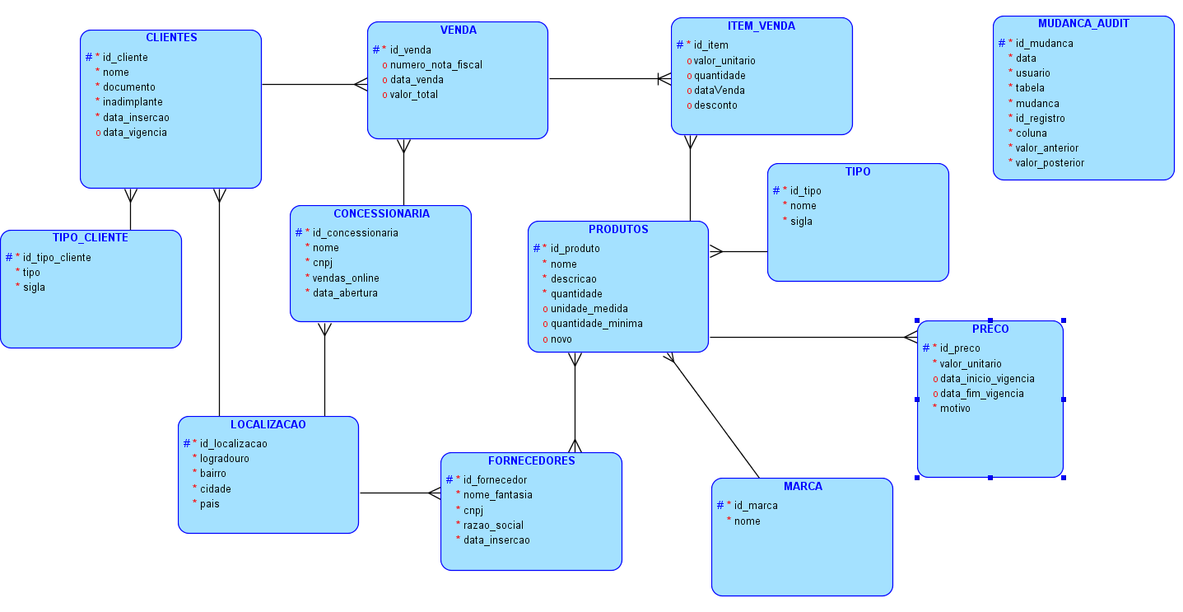
Aula 1 – Modelo Relacional (Lógico)

Slide 3
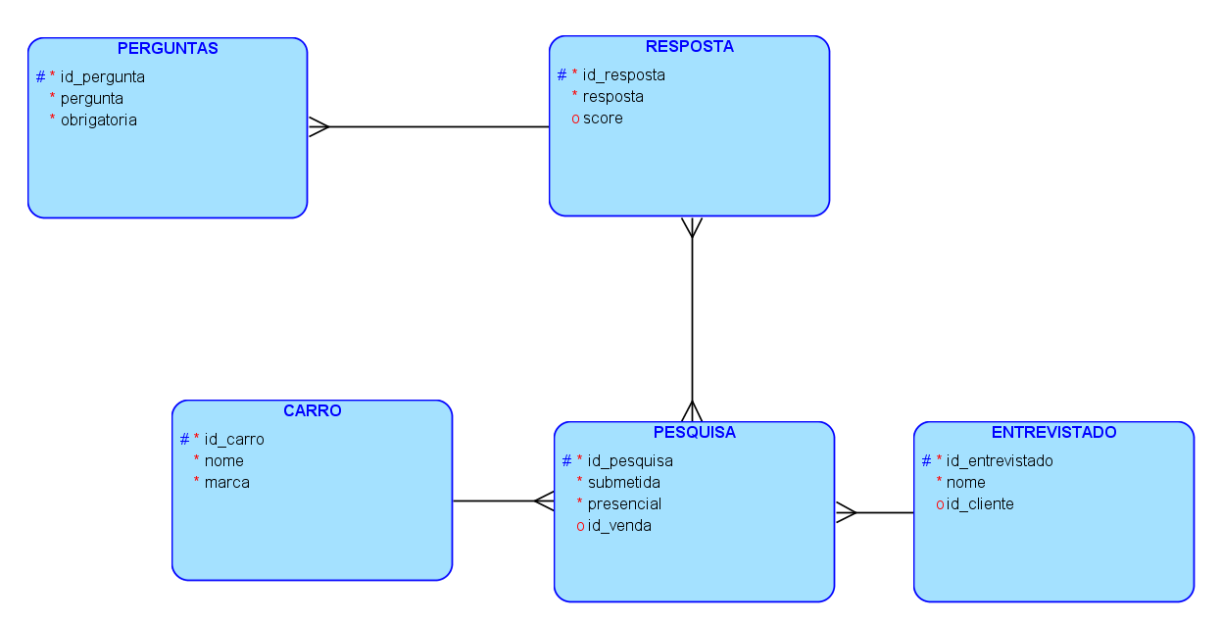
Aula 2 – Modelo Relacional (lógico) – Pesquisa

Slide 4
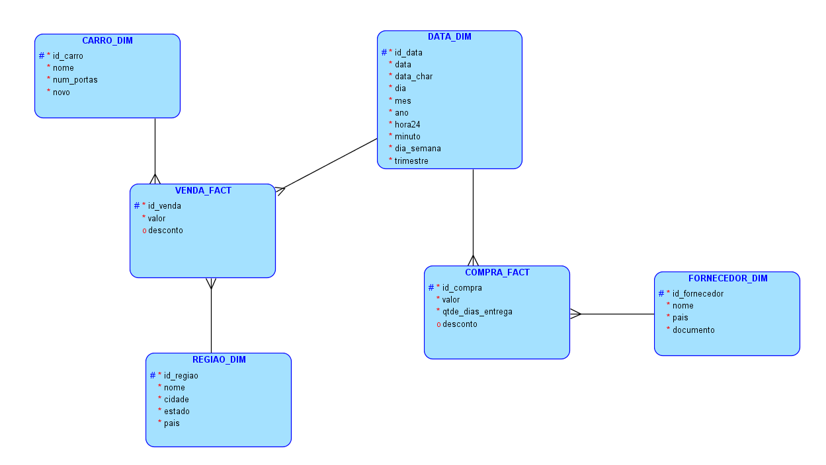
Aula 2 – Dimensional (lógico)

Slide 5
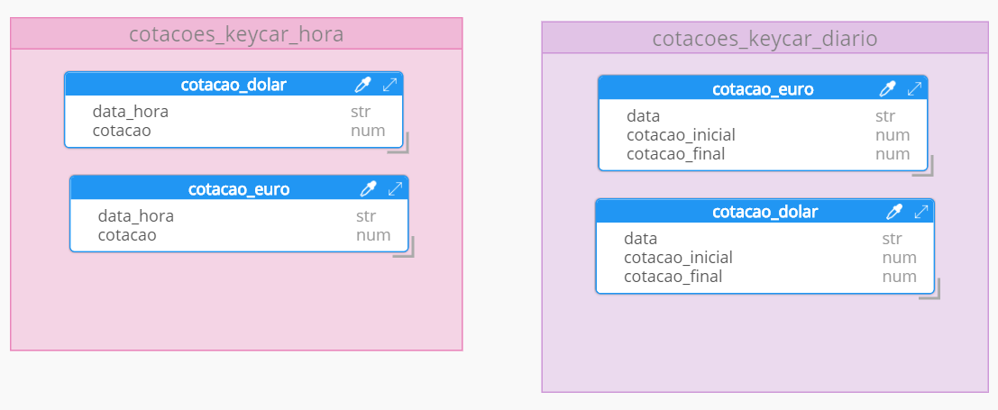
Aula 4 – Banco NoSQL: Modelo Chave e Valor ou Colunar

Slide 6
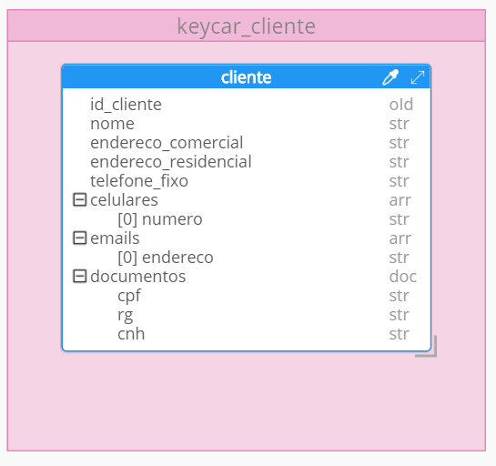
Aula 4 – Banco NoSQL: Modelo de Documento (Cadastro de Cliente)

Slide 7
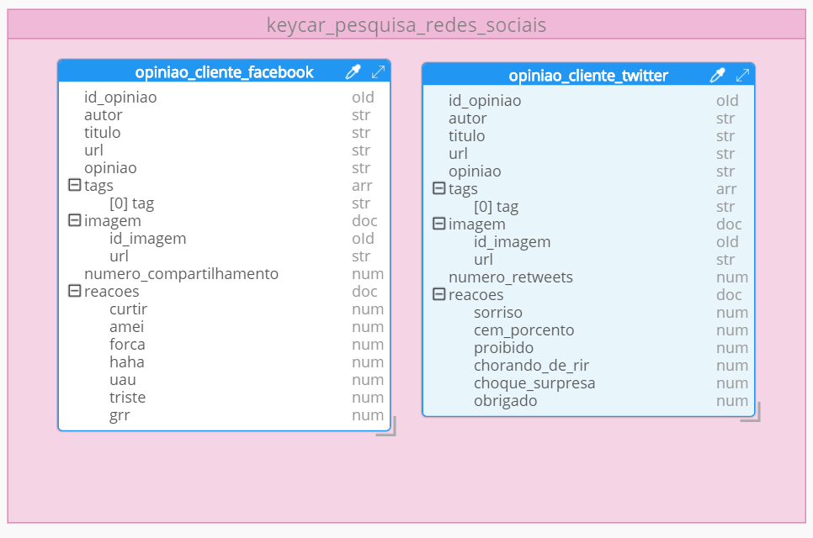
Aula 4 – Banco NoSQL: Modelo de Documento (Pesquisa)

Slide 8
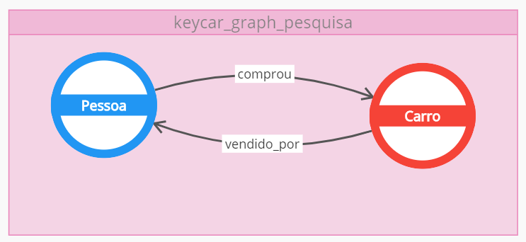
Aula 4 – Banco NoSQL: Modelo de Grafos

Slide 9
Referências Arquivos
Aula 1: “Aula1/KeyCar.dmd”
Aula 2 Relacional Pesquisa: “Aula2/KeyCarPesquisa.dmd”
Aula 2 Dimensional: “Aula2/KeyCarDimensional.dmd”
Aula 4 Chave Valor: “Aula4/keycar_cotacao.json”
Modelo JSON: “Aula4/SchemasCotacao/”
Aula 4 Cadastro de Clientes: “Aula4/cliente_model.json”
Modelo JSON: “Aula4/SchemasCadastro/”
Aula 4 Documento Pesquisa: “Aula4/keycar_pesquisa.json”
Modelo JSON: “Aula4/SchemasPesquisa/”
Aula 4 Grafos: “Aula4/keycar_graph.json”
Modelo JSON: “Aula4/SchemasGrafo/”

